Slide 1
ЭИОС РМАНПО.
Содержание
Требования ФГОС к ЭИОС.
Модули и подсистемы ПК ЭИОС.
Электронная информационно-образовательная среда РМАНПО.
Личный кабинет обучающегося (ординатора/аспиранта) в ПК ЭИОС.
Москва – 2019 год

Slide 2
Требования
ФГОС к ЭИОС.
VII. Требования к условиям реализации программы ординатуры/аспирантуры
7.1.2.
Каждый обучающийся в течение всего периода обучения должен быть обеспечен индивидуальным неограниченным доступом к одной или нескольким электронно-библиотечным системам (электронным библиотекам) и к электронной информационно-образовательной среде организации.
Электронно-библиотечная система (электронная библиотека) и электронная информационно-образовательная среда должны обеспечивать возможность доступа обучающегося из любой точки, в которой имеется доступ к информационно-телекоммуникационной сети "Интернет" (далее - сеть "Интернет"), как на территории организации, так и вне ее.
Электронная информационно-образовательная среда организации должна обеспечивать:
доступ к учебным планам, рабочим программам дисциплин (модулей), практик, к изданиям
электронных библиотечных систем и электронным образовательным ресурсам, указанным в рабочих
программах;
фиксацию хода образовательного процесса, результатов промежуточной аттестации и результатов
освоения основной образовательной программы;
проведение всех видов занятий, процедур оценки результатов обучения, реализация которых
предусмотрена с применением электронного обучения, дистанционных образовательных технологий;
формирование электронного портфолио обучающегося, в том числе сохранение работ
обучающегося, рецензий и оценок на эти работы со стороны любых участников образовательного процесса;
взаимодействие между участниками образовательного процесса, в том числе синхронное и (или)
асинхронное взаимодействие посредством сети "Интернет".

Slide 3
Модули и подсистемы
ПК ЭИОС.
Модуль ВО
Модуль Наука
Модуль ДПО
Личные кабинеты
Форумы
Приемная кампания
НИР
Планирование обучения
Мониторинг образовательного процесса
Чаты
Аналитика НИР
Приём слушателей на обучение
Портфолио обучающегося
Поддержка итоговой аттестации и сертификационных экзаменов
Модуль СДО
Учебный план
Расписание
Мониторинг организации и результатов обучения
Ведомости
Обучение
Тестирование
Интеграционная платформа НСИ
Создание и хранение контента
Подсистема электронных справочников
Подсистема архивных материалов
Подсистема сопряжения

Slide 4
ПК ЭИОС РМАНПО.
Показатель | Наличие в ПК ЭИОС
Доступ к учебным планам, рабочим программам дисциплин (модулей), практик, к изданиям электронных библиотечных систем и электронным образовательным ресурсам, указанным в рабочих программах | ПК ЭИОС. Личный кабинет обучающегося (УП), https://eios.rmapo.ru
Фиксация хода образовательного процесса, результатов промежуточной аттестации и результатов освоения основной образовательной программы | ПК ЭИОС. Личный кабинет обучающегося (Расписание обучения, электронный журнал), https://eios.rmapo.ru
Проведение всех видов занятий, процедур оценки результатов обучения, реализация которых предусмотрена с применением электронного обучения, дистанционных образовательных технологий | ПК ЭИОС. Личный кабинет обучающегося в СДО (Электронный образовательный портал), https://rmapo-sdo-lan.lancelot-it.ru/certif
Формирование электронного портфолио обучающегося, в том числе сохранение работ обучающегося, рецензий и оценок на эти работы со стороны любых участников образовательного процесса | ПК ЭИОС. Личный кабинет обучающегося (Портфолио), https://eios.rmapo.ru
Взаимодействие между участниками образовательного процесса, в том числе синхронное и (или) асинхронное взаимодействие посредством сети "Интернет". | ПК ЭИОС. Личный кабинет обучающегося (Сообщения), https://eios.rmapo.ru

Slide 5
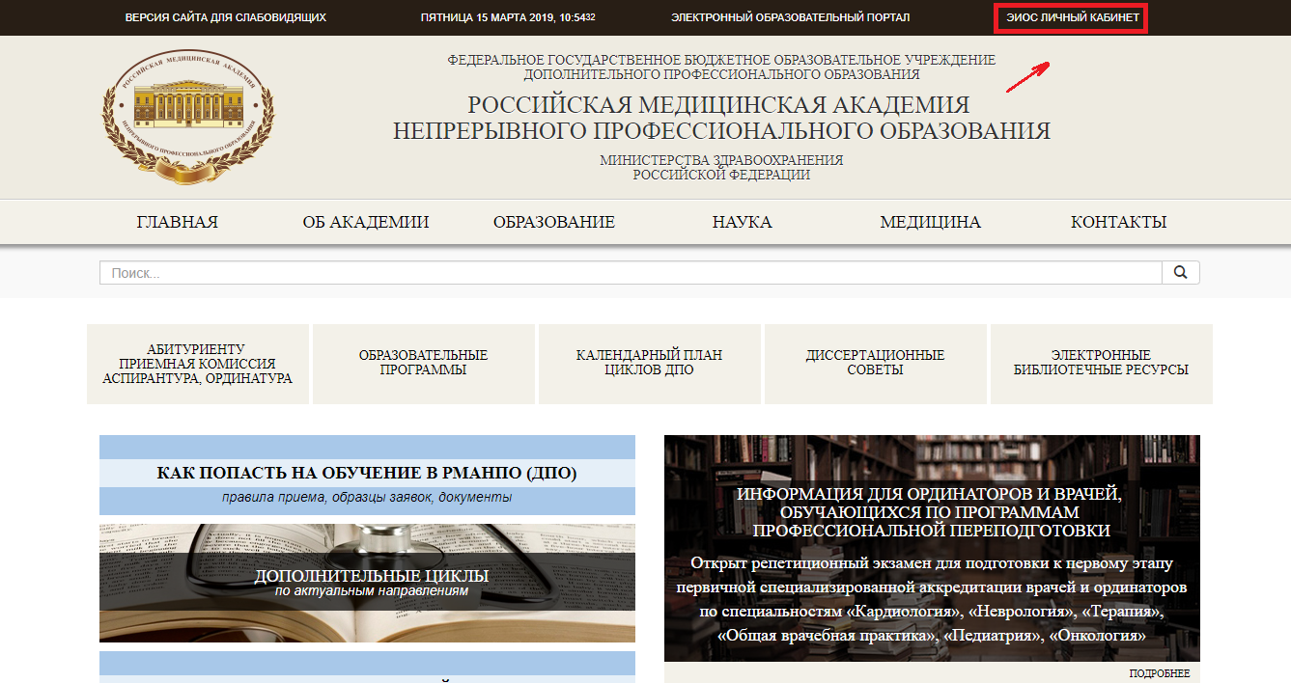
ЭИОС РМАНПО.

Slide 6
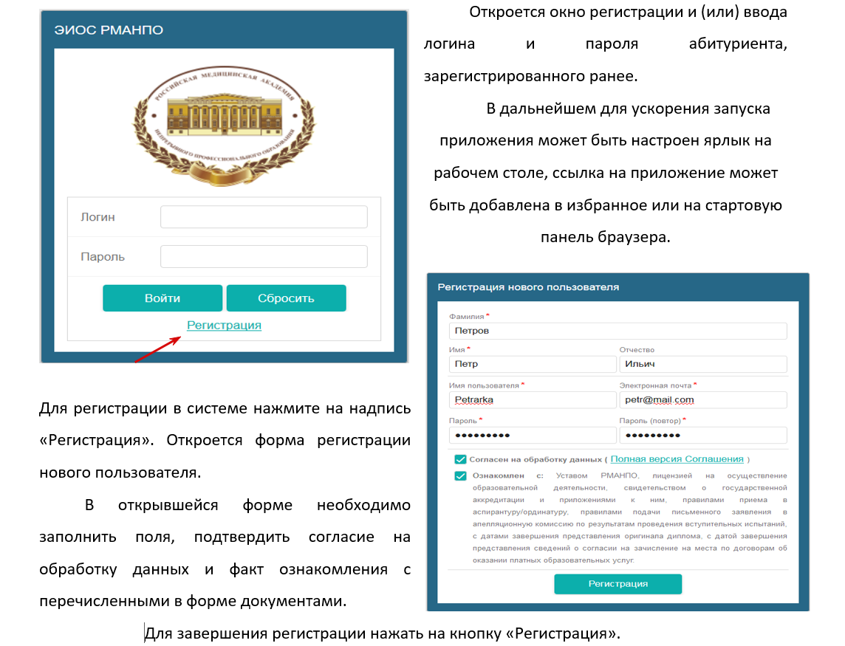
ЭИОС РМАНПО.

Slide 7
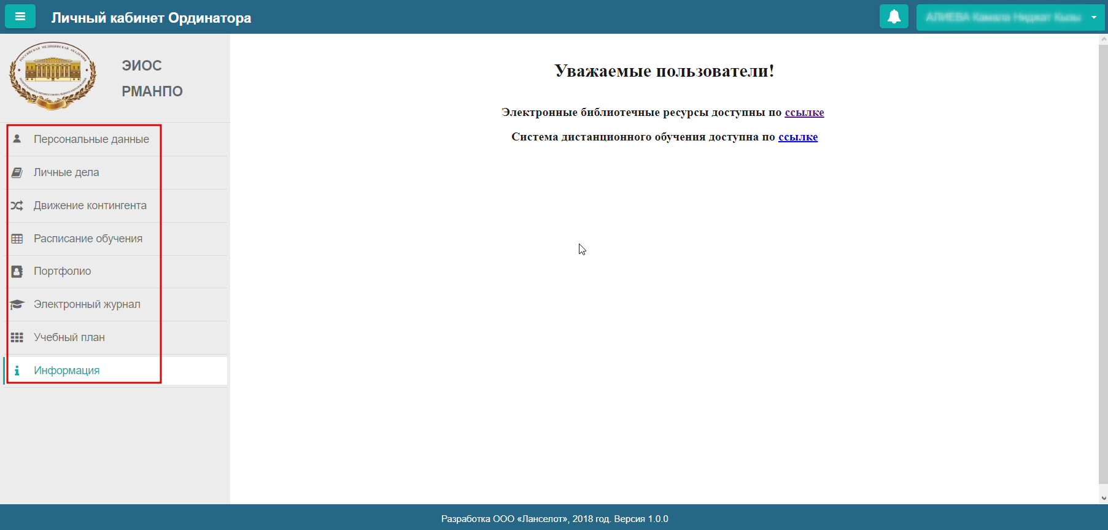
Личный кабинет
обучающегося.

Slide 8
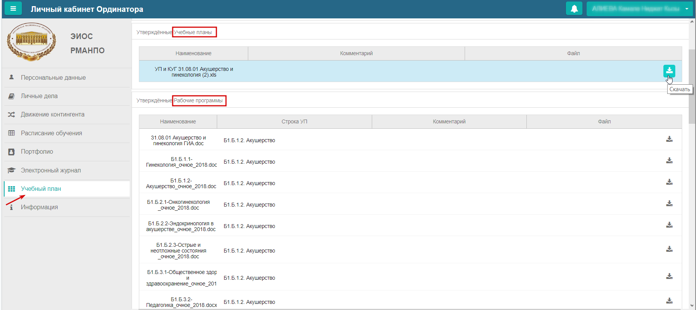
Личный кабинет
обучающегося (Учебный план).

Slide 9
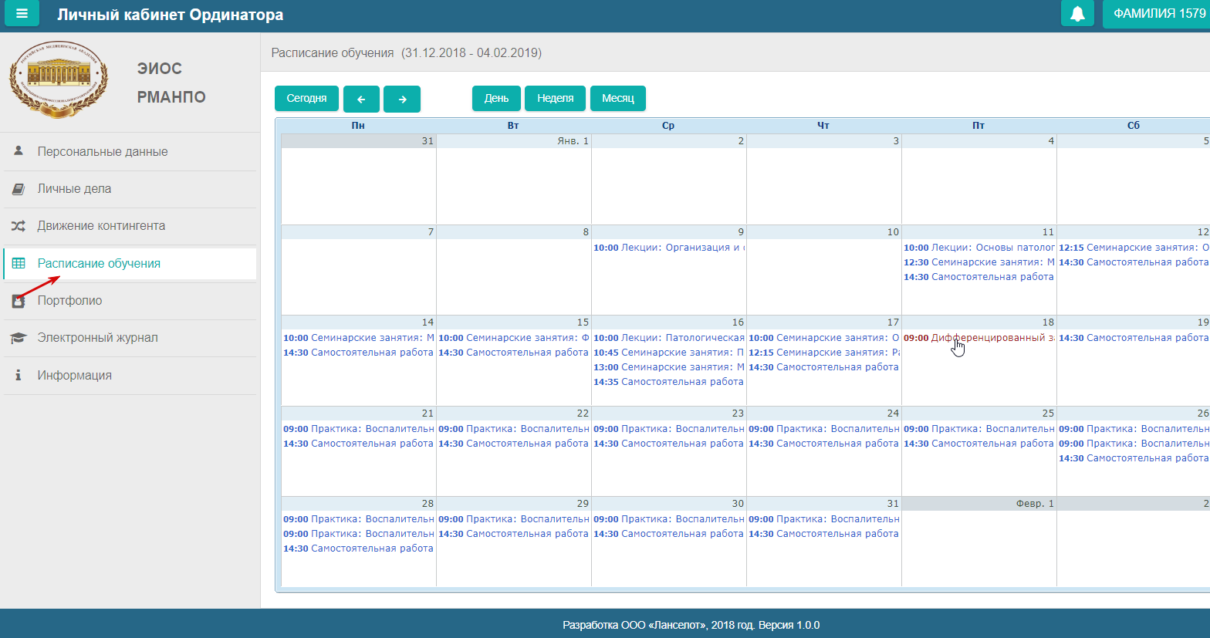
Личный кабинет
обучающегося (Расписание обучения).

Slide 10
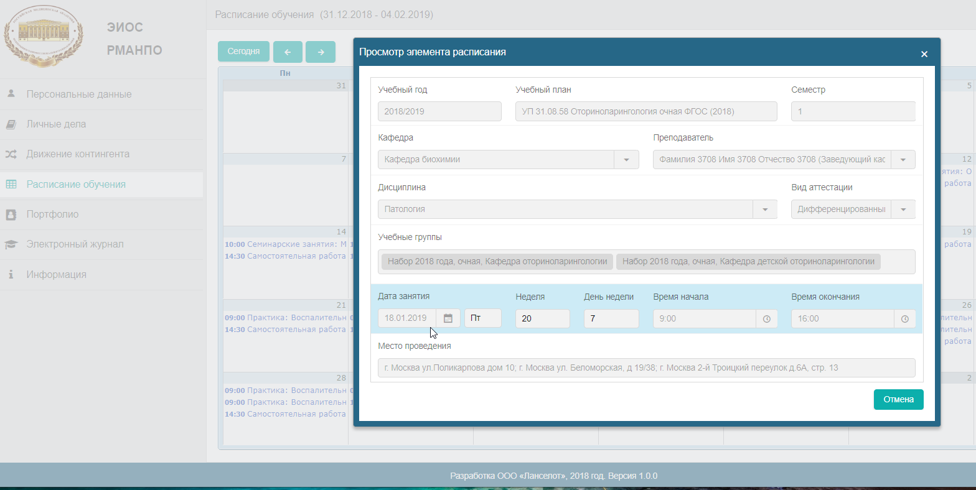
Личный кабинет
обучающегося (Расписание обучения).

Slide 11
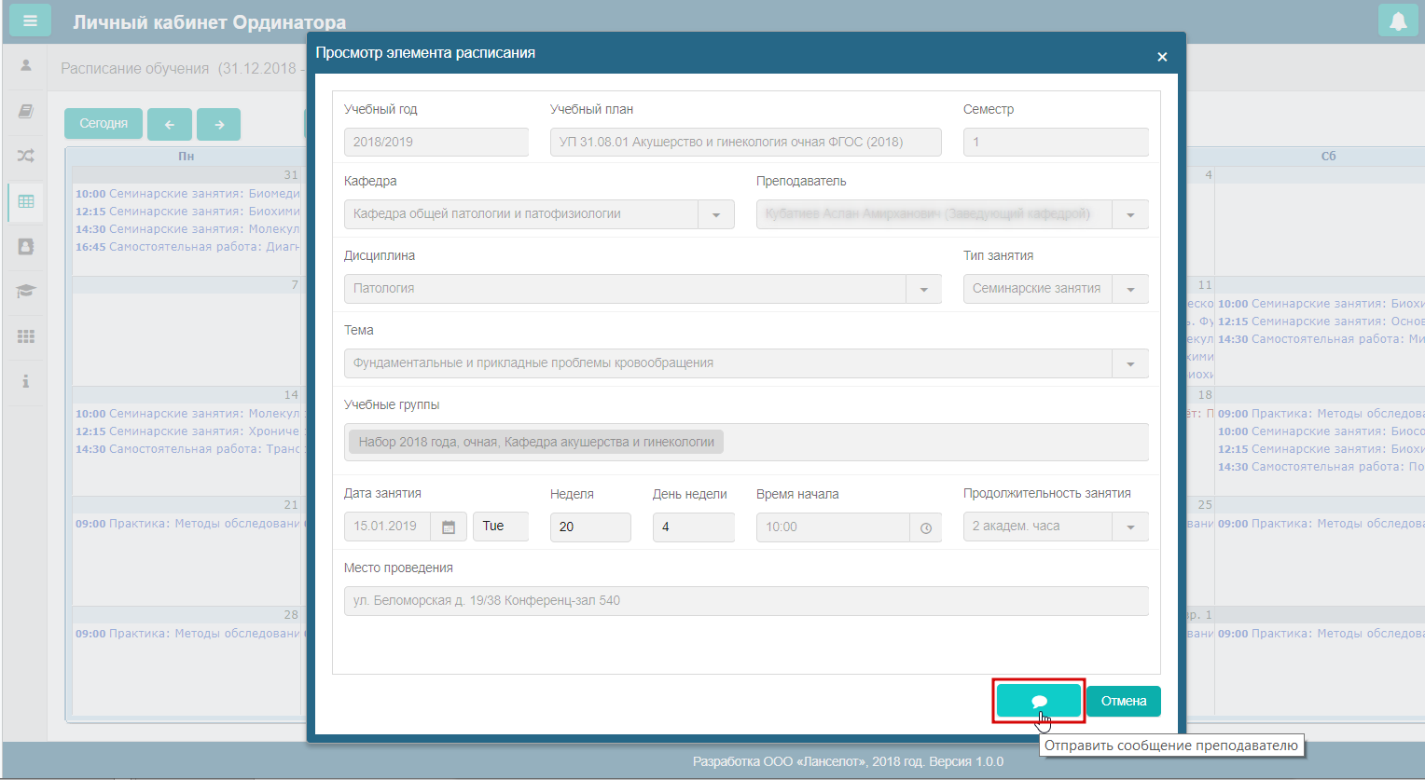
Личный кабинет
обучающегося (Сообщения).

Slide 12
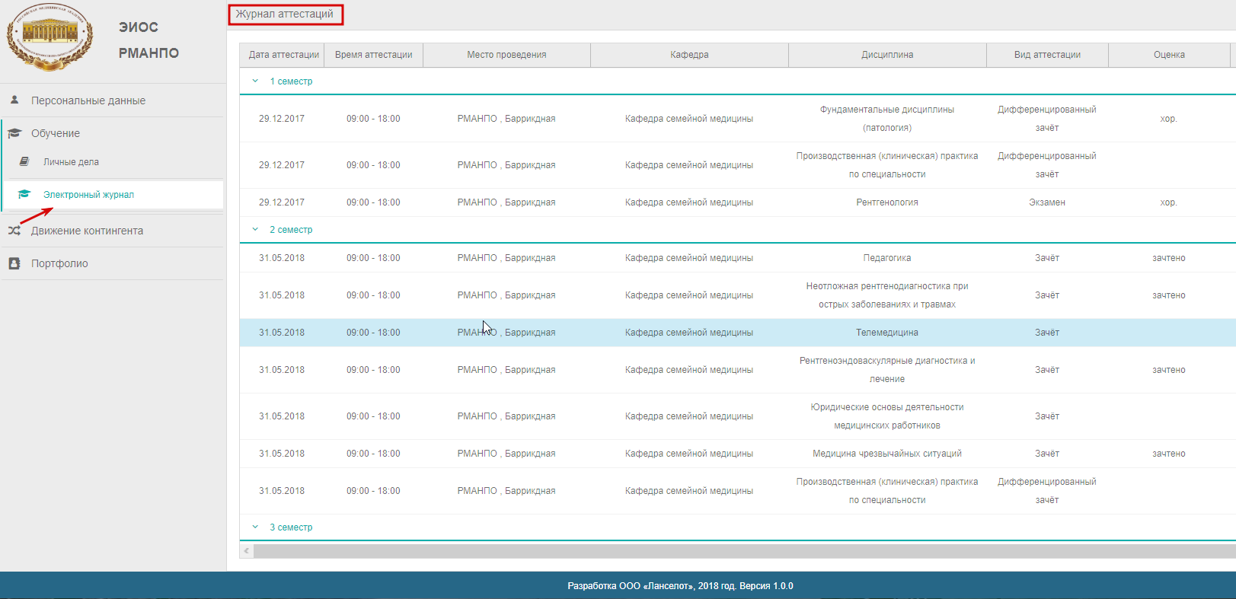
Личный кабинет
обучающегося (Электронный журнал).

Slide 13
Личный кабинет
обучающегося (Портфолио).

Slide 14
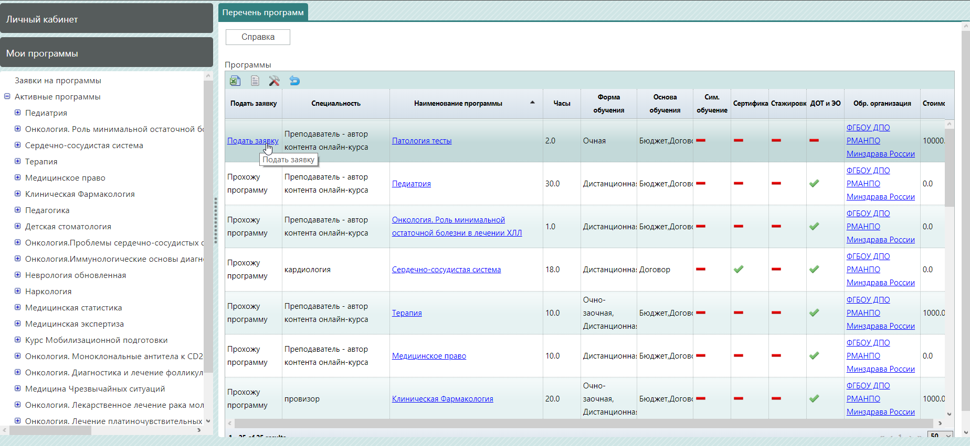
Личный кабинет
обучающегося в СДО.

